Slide 1



Slide 2


青年患者败血症

Slide 3

● 病例简介
摘要
1.独特性：年轻，进展迅速
2.背景：29岁女性

Slide 4
● 患者基础信息
1.人口学信息：29岁教师
2.主诉：发热1天
3.既往史：无

Slide 5
● 入院后检查
1.体格检查：
发热，40度
2.辅助检查：
胸部CT，肺部感染

Slide 6
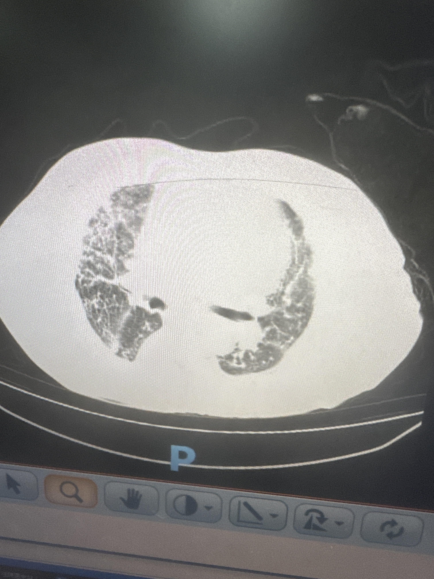
● 入院后检查
3.影像学检查：

Slide 7
● 诊断评估
诊断评估
1.初步诊断：肺部感染，拜血症
2.诊断依据：血流，CRKP
3.鉴别诊断：无

Slide 8
● 治疗过程
1.药物：美平加依拉环素
2.手术：无

Slide 9
● 治疗过程
3.微生物/病理结果：血培养，CRKP
4.方案调整：无
5.指标追踪：无

Slide 10
● 治疗过程
3.时间轴记录:(折线图)

Slide 11

● 诊疗体会
1.疗效评价：安全有效
2.局限性：无
3.结论：安全有效

Slide 12
感谢观看
敬请指导

